Slide 1
LIIKENTEENOHJAUS-SUUNNITELMAN LAADINTA POWERPOINTILLA, ohjeita ja vinkkejä

Slide 2
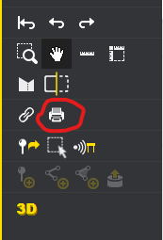
Pohjakartta
Pohjakarttana voi käyttää osoitteesta https://www.paikkatietoikkuna.fi löytyviä karttoja, tarpeen mukaan taustana voi olla taustakartta tai ortoilmakuva
Kun oikea kohta ja suurennus on löytynyt,
karttanäkymän voi tulostaa png-kuvana
paikkatietoikkunan Tulosta painikkeella
(kts. kuva oikealla)
Png-kuva kannattaa tallentaa vaikkapa tietokoneen
työpöydälle

Slide 3
Kartan laatiminen
Lisää Power Point dialle edellisessä vaiheessa lataamasi png-muotoinen pohjakartta (Lisää/Kuvat/tämä laite …)
Lisää karttaan tarvittavat liikennemerkit sekä sulku- ja varoituslaitteet kopioimalla ne tämän ohjeen Liikennemerkkejä karttaan ja sulku- ja varoituslaitteiden symboleja karttaan –sivulta.
  Symboleja voi tarvittaessa pienentää ja/tai kiertää Power Pointissa
  Tarvittaessa lisää liikennemerkkejä löytyy Väyläviraston sivulta https://vayla.ﬁ/vaylista/liikennemerkit/kaikki-merkit
Lisää karttaan tarvittavat tekstit
Tallenna kartta lopuksi pdf-muodossa ja liitä hakemukseen.

Slide 4
LiiKennemerkkejä karttaan

Slide 5




LiiKennemerkkejä karttaan 2

Slide 6






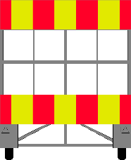
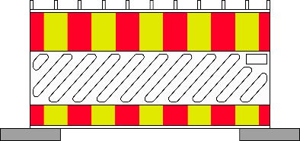








SULKU- JA VAROTUSLAITTEIDEn symboleja karttaan

